Slide 1
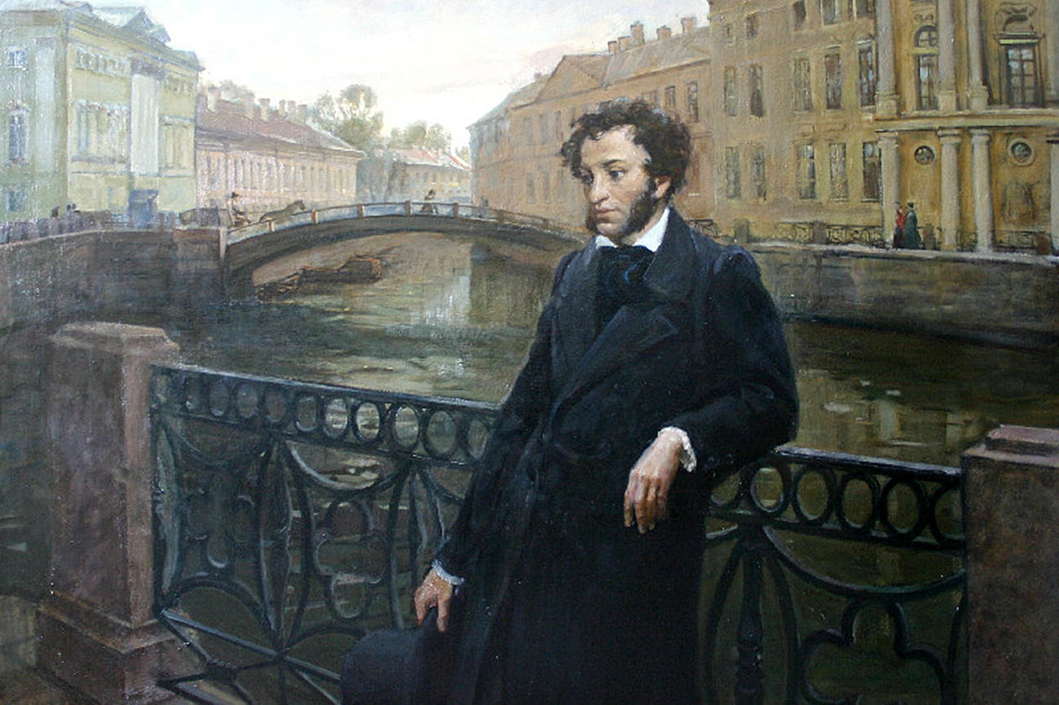
Giải ô chữ đoán hình
1
2
3
4
5
6

Slide 2
ĐẤT NƯỚC NÀO CHIẾM 1/8 DIỆN TÍCH LỤC ĐỊA TOÀN THẾ GIỚI, NẰM CẢ Ở 2 CHÂU LỤC?
NƯỚC NGA
HẾT GIỜ
THỜI GIAN
10
9
8
7
6
5
4
3
2
1

Slide 3
Vị thần có đôi cánh, luôn mang theo bên mình một cây cung và những mũi tên tình ái có tên gọi là ?
A. Thần Dớt
B. Thần Eros
HẾT GIỜ
THỜI GIAN
10
9
8
7
6
5
4
3
2
1

Slide 4
Hãy đọc một vài câu thơ hoặc một bài thơ viết về tình yêu mà em thích nhất?
HẾT GIỜ
THỜI GIAN
10
9
8
7
6
5
4
3
2
1

Slide 5
Nhà thơ nào được mệnh danh là ông hoàng của thơ tình Việt Nam?
Xuân Diệu
HẾT GIỜ
THỜI GIAN
10
9
8
7
6
5
4
3
2
1

Slide 6
Nhà thơ nào được mệnh danh là “Mặt trời của thi ca Nga”?
Puskin
HẾT GIỜ
THỜI GIAN
10
9
8
7
6
5
4
3
2
1

Slide 7
Ô MAY MẮN: 10 điểm

Slide 9
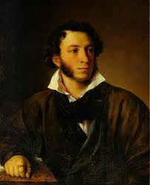
Tiết 99 – Đọc văn TÔI YÊU EM - PU-SKIN -
-Puskin (1799 – 1837) tên đầy đủ là A-lếch-xan-đrơ Xéc-ghê-ê-vích Puskin.
-Xuất thân trong một gia đình đại quý tộc lâu đời đã sa sút .
-Bản thân : +, Là một tài năng văn học sớm được nảy nở và phát triển.
+, Là nhà thơ vĩ đại của nước Nga, được mệnh danh là “mặt trời thi ca Nga”.
*Sự nghiệp văn học :
Sáng tác nhiều thể loại với một khối lượng tác phẩm đồ sộ.
Nội dung thơ văn : thể hiện khát khao tự do và tình yêu của tâm hồn nhân dân Nga.
- Phong cách nghệ thuật : giản dị, trong sáng về văn từ, hàm súc trong biểu đạt và hài hòa chặt chẽ trong cấu tứ.
Nêu những nét khái quát về tác giả Puskin ?
I. Tìm hiểu chung:
1.Tác giả:

Slide 10
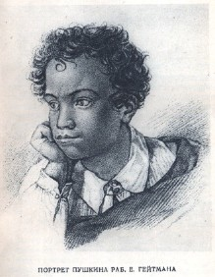
Cuộc đời
Puskin khi nhỏ

Slide 11
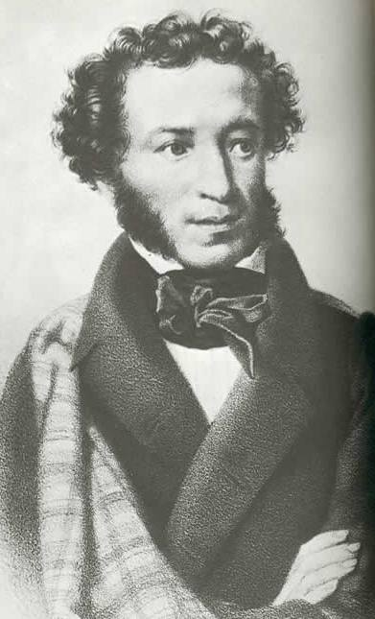
A.X.Puskin
(1799 - 1837)
Puskin
năm
30 tuổi

Slide 12
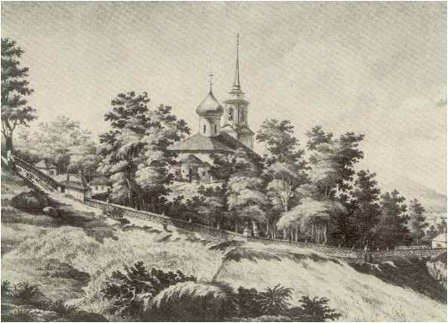
Mộ Pushkin tại tu viện Xviatôgrôski (1837)

Slide 13
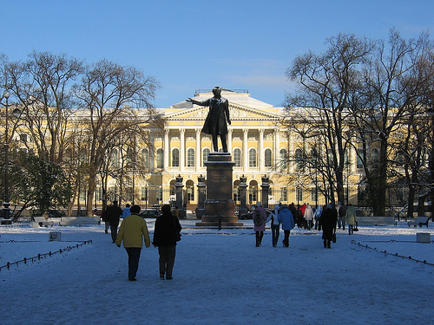
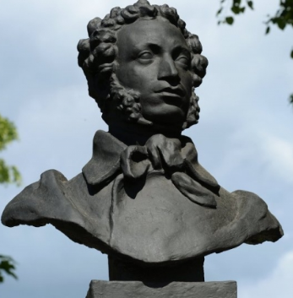
A.X.Puskin
(1799 - 1837)
T­ượng Puskin ở Nga

Slide 14
TÔI YÊU EM
- PU-SKIN -
? Bài thơ được sáng tác trong hoàn cảnh như thế nào ?
I. Tìm hiểu chung:
1.Tác giả:
2.Tác phẩm:
Hoàn cảnh sáng tác:
Đọc – chia bố cục :

Slide 15
Nguyên bản tiếng Nga
Я вас любил
Александр Сергеевич Пушкин
Я вас любил: любовь еще, быть может, В душе моей угасла не совсем; Но пусть она вас больше не тревожит; Я не хочу печалить вас ничем. Я вас любил безмолвно, безнадежно, То робостью, то ревностью томим; Я вас любил так искренно, так нежно, Как дай вам Бог любимой быть другим.
Dịch nghĩa:

Slide 16
SO SÁNH BẢN DỊCH NGHĨA VÀ DỊCH THƠ
Tôi đã yêu em: tình yêu vẫn, có lẽ
Chưa tắt hẳn trong lòng tôi.
Nhưng thôi, hãy để nó không quấy rầy em thêm nữa.
Tôi không muốn làm em buồn bởi bất cứ điều gì.
Tôi đã yêu em lặng thầm, không hy vọng,
Bị giày vò khi thì bởi sự rụt rè, khi thì bởi nỗi hờn ghen.
Tôi đã yêu em chân thành đến thế, dịu dàng đến thế,
Cầu trời cho em được người khác yêu như thế.
Tôi yêu em: đến nay chừng có thể
Ngọn lửa tình chưa hẳn đã tàn phai;
Nhưng không để em bận lòng thêm nữa,
Hay hồn em phải gợn bóng u hoài.
Tôi yêu em âm thầm, không hy vọng,
Lúc rụt rè, khi hậm hực lòng ghen, Tôi yêu em, yêu chân thành đằm thắm,
Cầu em được người tình như tôi đã yêu em.

Slide 17
TÔI YÊU EM
- PU-SKIN -
Căn cứ vào mạch cảm xúc , em hãy cho biết bài thơ có thể chia làm mấy phần? Nội dung của từng phần?
I. Tìm hiểu chung:
1.Tác giả:
2.Tác phẩm:
Hoàn cảnh sáng tác:
Đọc – chia bố cục :
Bố cục gồm 2 phần :
+, 4 dòng thơ đầu : Những mâu thuẫn , giằng xé trong tâm trạng của nhân vật trữ tình
+, 4 dòng thơ cuối: Tình yêu vị tha, cao thượng của nhân vật trữ tình.

Slide 18
TÔI YÊU EM
- PU-SKIN -
Tại sao người dịch thơ không đặt nhan đề là: “Anh yêu em” hay “Tôi yêu cô” mà lại đặt là “ Tôi yêu em”?
I. Tìm hiểu chung:
II. Đọc – hiểu văn bản:
* . Nhan đề bài thơ:

Slide 19
TÔI YÊU EM
- PU-SKIN -
I. Tìm hiểu chung:
II. Đọc – hiểu văn bản:
* . Nhan đề bài thơ:
1 . Bốn dòng thơ đầu:
a. Hai dòng đầu:
Tôi yêu em: đến nay chừng có thể
Ngọn lửa tình chưa hẳn đã tàn phai;

Slide 20
HOẠT ĐỘNG NHÓM
(5 phút)
Nhóm 1: Nhân vật trữ tình đã thổ lộ điều gì với “em”? Đưa ra nhận xét về lời thổ lộ ấy?
Nhóm 2: Nhân vật trữ tình đã chọn thời điểm nào để bày tỏ tình cảm của mình? Từ ngữ nào thể hiện điều đó?
Nhóm 3: Các cụm từ chỉ trạng thái “chừng có thể”, “chưa hẳn đã tàn phai” cho biết điều gì về tình cảm của nhân vật trữ tình?
Nhóm 4: Câu thơ “ngọn lửa tình chưa hẳn đã tàn phai” sử dụng biện pháp nghệ thuật gì? Cho biết tác dụng của biện pháp nghệ thuật đó?

Slide 21
TÔI YÊU EM
- PU-SKIN -
Qua những lời bộc bạch của nhân vật trữ tình, em có cảm nhận gì về tình yêu của nhân vật trữ tình ?
I. Tìm hiểu chung:
II. Đọc – hiểu văn bản:
* . Nhan đề bài thơ:
1 . Bốn dòng thơ đầu:
a. Hai dòng đầu:
Tôi yêu em: đến nay chừng có thể
Ngọn lửa tình chưa hẳn đã tàn phai;

Slide 22
Quan hệ từ đối lập “nhưng” đặt ở đầu câu thứ 3 thể hiện điều gì?
Trước thái độ tình cảm của “em” nhân vật “tôi” có quyết định gì? Từ ngữ nào cho em biết điều đó?
? Các từ “bận lòng”, “bóng u hoài” hé mở cho ta biết điều gì về tình cảm của cô gái trước tình cảm của nhân vật trữ tình ?
II. Đọc – hiểu văn bản:
1. Nhan đề bài thơ:
2. Bốn dòng thơ đầu:
Hai dòng thơ đầu:
b. Hai dòng thơ sau:
Nhưng không để em bận lòng thêm nữa,
Hay hồn em phải gợn bóng u hoài.
Nhận xét về vẻ đẹp tâm hồn của nhân vật trữ tình qua bốn dòng thơ đầu?

Slide 23
TÔI YÊU EM
- PU-SKIN -
Lí trí mách bảo nhân vật trữ tình rút lui. Vậy tình yêu của nhân vật trữ tình dành cho “em” có thay đổi không? Những từ ngữ nào cho em biết điều đó?
I. Tìm hiểu chung:
II. Đọc – hiểu văn bản:
1. Nhan đề bài thơ:
2. Bốn dòng thơ đầu:
3. Bốn dòng thơ cuối:
Tôi yêu em âm thầm không, không hi vọng,
Lúc rụt rè khi hậm hực lòng ghen,
Tôi yêu em, yêu chân thành, đằm thắm,
Cầu em được người tình như tôi đã yêu em.
Những từ “lúc”, “khi”cho em biết điều gì về tình yêu của nhân vật trữ tình dành cho người mình yêu?

Slide 24
Câu thơ cuối có nhiều cách hiểu khác nhau, theo em cách hiểu nào chưa hợp lí?
A. Lời thách đố thể hiện sự kiêu ngạo của NVTT trong tình yêu.
B. Lời cầu chúc tế nhị thay cho lời giã từ, vĩnh biệt một tình yêu không thành của NVTT.
C. Lời khẳng định, nhắn nhủ của một trái tim yêu chân thành, mãnh liệt, cao thượng.
D. Lời bộc bạch về một nỗi đau của một trái tim yêu mãnh liệt nhưng đơn phương, vô vọng.
Nhận xét về nhân vật trữ tình?

Slide 25
TÔI YÊU EM
- PU-SKIN -
Nhận xét về nghệ thuật và nôi dung của bài thơ?
I. Tìm hiểu chung:
II. Đọc – hiểu văn bản:
III. Tổng kết:
1. Nghệ thuật:
2. Nội dung:

